Slide 1
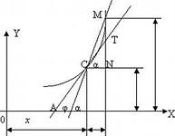
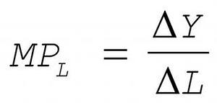
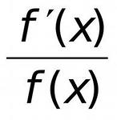
Использование производной
Использование производной в экономике
В экономике
Проект подготовили:
Ученики средней школы № 657
Кузнецова Александра
Конькин Глеб
Учитель: Орлова И.А.

Slide 2
Цели и задачи работы
Узнать , что такое производная
Изучить экономический смысл углового коэффициента
Увидеть приложение скорости в экономической теории
Прорешать задачи с помощью производной.

Slide 3
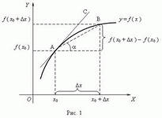
Производная и ее связь с экономикой
Производной от функции у = f(x) в точке х₀ называется предел отношения приращения функции к приращению аргумента , когда приращение аргумента стремится к нулю (Dx→0).
Экономика – основа жизни, а в ней важное место
занимает дифференциальное исчисление- аппарат для
экономического анализа. Базовая задача экономического
анализа- изучение связей экономических величин в
виде функций.

Slide 4
Производная решает важные вопросы.
В каком направлении изменится доход государства при увеличении налогов или при введении таможенных пошлин?
Увеличится или уменьшится выручка фирмы при повышении цены на ее продукцию?
Для решения этих вопросов нужно построить функции связи входящих переменных , которые затем изучаются методами дифференциального исчисления.
Также с помощью экстремума функции( производной) в экономике можно найти наивысшую производительность труда, максимальную прибыль , максимальный выпуск и минимальные издержки.
Поэтому , производная важна для экономики, и мы рассмотрим основные аспекты.

Slide 5
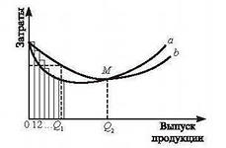
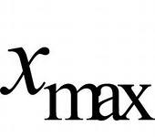
Экономическое приложение производной
В экономической теории используется понятие «маржинальный», то есть «предельный». Введение понятия в XIX веке позволило создать новый инструмент описания экономических явлений ,посредством которого стало возможно решать научные проблемы. Экономическая теория Смита имела дело со средними величинами: средняя цена, средняя производительность труда . Но сложился иной подход. Существенные закономерности можно обнаружить и в области предельных величин. Предельные величины характеризуют не состояние , а изменение экономического объекта. Следовательно , производная выступает как интенсивность изменения экономического объекта.

Slide 6
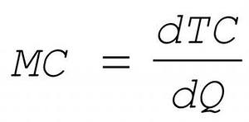
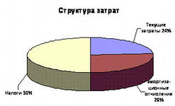
Решение задач. №1
Рассмотрим ситуацию: пусть y - издержки производства, а х - количество продукции, тогда x1- прирост продукции, а y1 - приращение издержек производства.
В этом случае производная выражает предельные издержки производства и характеризует приближенно дополнительные затраты на производство дополнительной единицы продукции.
Где:
MC - предельные издержки (marginal costs);
TC - общие издержки (total costs);
Q - количество.

Slide 7
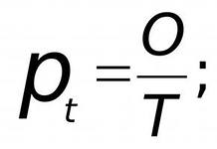
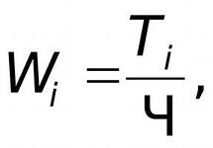
№ 2. Производительность труда
Через производную можно определить и производительность труда:
Пусть функция u = u(t) выражает количество произведенной продукции u за время t. Необходимо найти производительность труда в момент tο.
За период времени от tο до tο + Δt количество произведенной продукции изменится от значения uο = u(tο) до значения uο + Δu = u(tο + Δt). Тогда
средняя производительность труда за этот период времени Zср = Δu :Δt. Очевидно, что производительность труда в момент tο можно определить как предельное значение средней производительности за период времени от tο до tο + Δt при Δt → 0, т.е.
z = lim Zср = lim Δu/Δt = u'(t) при Δt→0

Slide 8
Задача по экономической теории.
Предприятие производит Х единиц некоторой однородной продукции в месяц. Установлено, что зависимость финансовых накопления предприятия от объема выпуска выражается формулой f(x)=-0,02x^3+600x -1000. Исследовать потенциал предприятия.
Функция исследуется с помощью производной. Получаем, что при Х=100 функция достигает максимума.
Вывод: финансовые накопления предприятия растут с увеличением объема производства до 100 единиц, при х =100 они достигают максимума и объем накопления равен 39000 денежных единиц. Дальнейший рост производства приводит к сокращению финансовых накоплений.
Таким образом , задачи ,решаемые с помощью производной, широко используются в производстве.

Slide 9
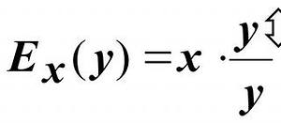
Предельный анализ в экономике. Эластичность функций
Применение производной в экономике позволяет получать так называемые предельные характеристики экономических процессов.
Анализ состояния и изменения экономического объекта - проблема, стоящая перед специалистами в этой области. Цель этого исследования - рассмотреть примеры применения предельных характеристик экономических процессов с помощью производной.
Эластичность функции. Пусть дана функция y = f(x), для которой существует производная y' =f(x) .Эластичностью функции y = f(x) относительно переменной x называют предел E_{x} (y) = x / y = .
Эластичность относительно x -процентный прирост функции , соответствующий приращению независимой переменной на 1%.

Slide 10
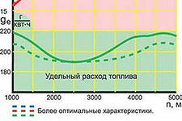
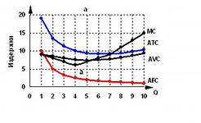
Производственные издержки
Производственные издержки - это денежное выражение затрат производственных факторов, используемых в производстве и реализации.
Они бывают:
постоянные - не зависимые от объема и структуры производства.
переменные - зависят от объема производства.
Средние или удельные - на единицу продукции
Предельные или маржинальные - это отношение прироста переменных издержек к вызванному ими приросту продукции.

Slide 11
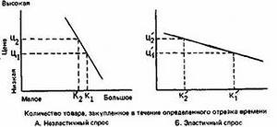
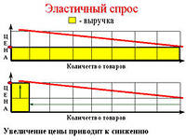
Ценовая эластичность спроса.
Реакция величины спроса на изменение цены товара – это ценовая эластичность спроса.
Спрос эластичен по цене, если процентное изменение объема спроса превышает процентное изменение цены. Если процентное изменение объема спроса отстает от процентного изменения цены, то спрос по цене неэластичен. Например, если все сорта растительного масла подорожают на 49 %, а объем спроса снизится только на 19%, то спрос на растительное масло неэластичен по цене.
При эластичном спросе доход продавца и цена товара изменяются в противоположных направлениях.

Slide 12
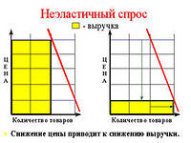
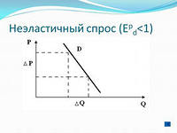
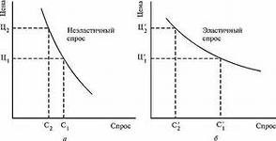
Неэластичный спрос
Если спрос на товар неэластичен, цены и доход изменяются в одном направлении. Данные величины измеряются формулой:
где Е_{р}^{D} - эластичность спроса по цене;
ДQd - относительное изменение спроса (в процентах);
ДP - относительное изменение цены (в процентах).
где Q₁ , Q₀ - величина спроса до и после изменения цены;
P₁ , P₀ - цена до и после изменения. Е_{р}^{D} берут по модулю.
С увеличением цены объем спроса снижается.

Slide 13
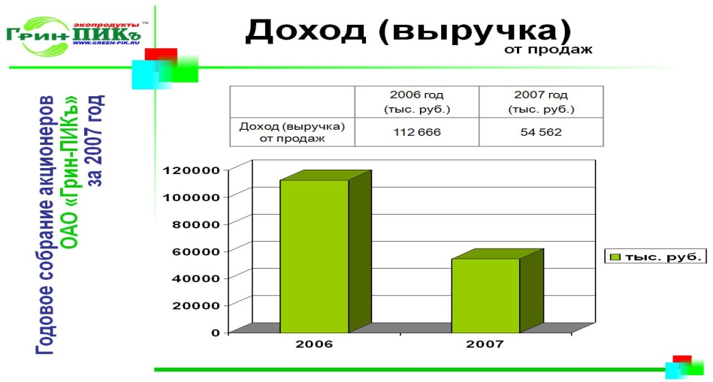
Дополнительно.
Информация о эластичности или неэластичности спроса на товар очень важна для предпринимателей, целью которых является увеличение дохода, или выручки от продажи товара, которую можно подсчитать, умножив цену одной единицы товара на количество реализованных товаров: Y = P*Q .
Где Y - доход, или выручка от продажи товаров, P - цена единицы товара, Q - количество проданного товара.

Slide 14
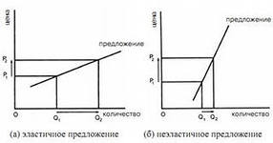
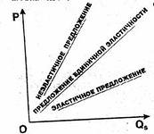
Ценовая эластичность предложения
ценовая эластичность предложения- это реакция на изменение цены со стороны производителей. Эластичность предложения определяет степень реагирования производителей различной продукции на цены.
Ценовая эластичность предложение показывает, на сколько изменится в З процентом соотношении величина предложения при изменении цены товара (услуги) на 1%.
Предложение эластично, если при изменении цены на 1% его объем изменится более чем на 1%
Например, при повышении цены на мороженое на 10 % величина предложения его вырастет на 15%
Предложение неэластично, если при изменении цены товара на 1 % объем его предложения изменится менее чем на 1 %.
Например, если цена на нефть вырастет на 40 % , а объем предложения увеличится на 32 %

Slide 15
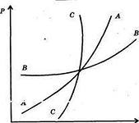
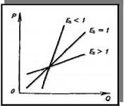
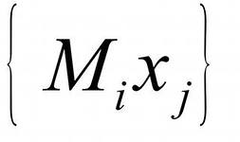
Формула для расчета Ц.Э.П.
Показатель (коэффициент) ценовой эластичности предложения рассчитывается по формуле:
где ∆Q – изменение величины предложения товара; ∆р – изменение цены товара
Если Е_{р}^{S} >1, то предложение эластично по цене т. е. величина предложения гибко реагирует на изменение цены
Если Е_{р}^{S} = 1, то предложение с единичной эластичностью
Если Е_{р}^{S} < 1, то предложение неэластично по цене.

Slide 16
Вывод: Экономическое приложение производной помогает как экономистам и бизнесменам, так и обычным гражданам в распоряжении бюджетом.

Slide 17
Спасибо за внимание!!!

